Slide 1
CetakAja
Butuh cetak? Cetak aja!
Muhammad Hafidz Taqiudin (16/396284/SV/10497)
Salim Romadhon (16/401059/SV/11563)

Slide 2
Malas
Jauh
Antre
Mahal
Ribet
Virus

Slide 3
Kami berencana membuat website untuk marketplace yang menghubungkan antara pelanggan, desainer, dan percetakan.

Slide 4
Ketika sistem jadi, pelanggan dapat mencetak langsung dokumennya ke percetakan, atau terlebih dahulu memesan desain kepada desainer.

Slide 5
Kebutuhan Fungsional
Desainer/pelanggan dapat mengunggah berkas yang ingin dicetak
Pelanggan dapat memesan desain sesuai dengan konsep yang diinginkan kepada desainer
Desainer/pelanggan dapat memilih tempat percetakan dengan pertimbangan jarak, waktu jadi, dan harga
Desainer/pelanggan dapat membuat tender untuk skala cetak massal yang selalu dapat dipantau oleh seluruh percetakan yang terdaftar
Pihak percetakan dapat melakukan beragam promosi

Slide 6
lanjutan…
Desainer/pelanggan dapat mendapatkan diskon dari percetakan
Pihak percetakan dapat mengunduh file yang ingin dicetak pelanggan/desainer
Sistem dapat menampilkan lokasi percetakan terdekat
Sistem dapat menampilkan data percetakan secara detail
Sistem dapat menampilkan formulir pemesanan
Sistem dapat mereview kembali data pemesanan
Pihak percetakan dapat menolak pesanan apabila tidak siap

Slide 7
lanjutan…
Desainer/pelanggan mendapatkan nomor unik pemesanan setelah pesanan dikunci oleh percetakan dan saldo desainer/pelanggan telah dikurangi
Pelanggan membayar via saldo
Pihak percetakan memberitahukan pelanggan apabila pesanan sudah jadi melalui notifikasi
Pelanggan dapat membeli saldo kepada CetakAja via transfer bank
Pelanggan dapat mengirimkan bukti transfer ke pihak CetakAja

Slide 8
Kebutuhan Non-Fungsional
Tim yang solid
Proses bisnis sistem yang matang
PC
Materialize
CodeIgniter
Server dengan sistem operasi CloudLinux berkapasitas 100GB (SSD) yang menjalankan Apache dengan konfigurasi PHP dan MySQL terbaru.

Slide 9
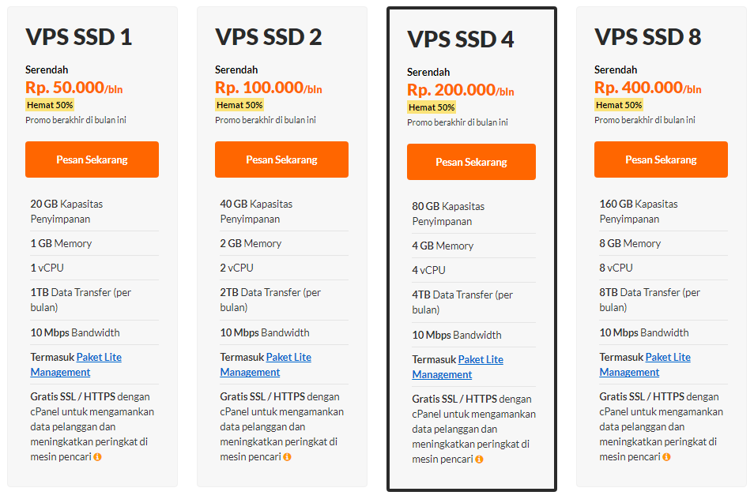
https://www.exabytes.co.id/server/vps-linux-ssd

Slide 10
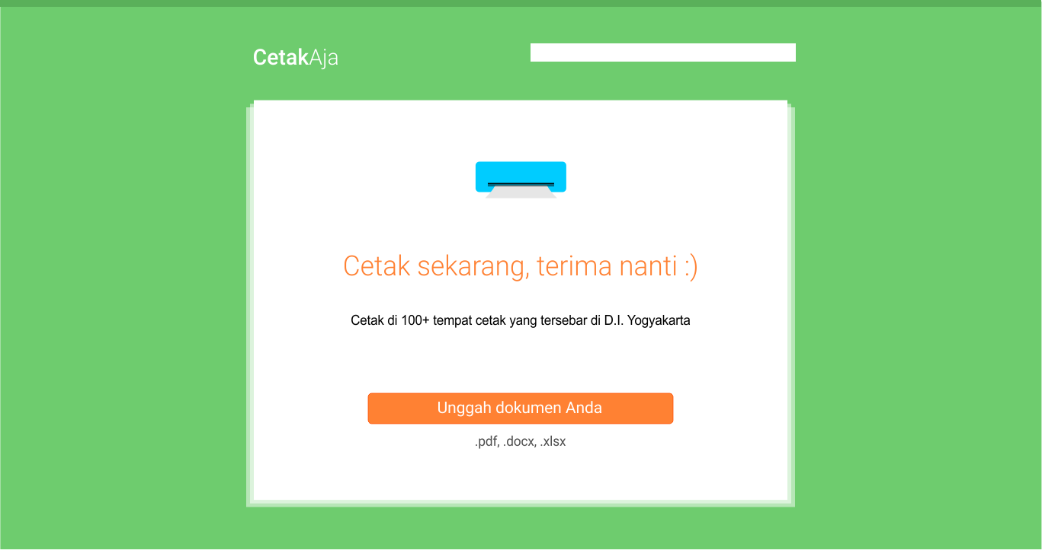

Slide 11
Terimakasih…
Kritik dan saran, mungkin?

